Slide 1


Metode Penelitian Penyuluhan
Zulkarnain Lubis
Disampaikan pada pembekalan tugas akhir mahasiswa program percepatan peningkatan kualifikasi pendidikan melalui rekognisi pembelajaran lampau (P3KP-RPL) di politeknik pembangunan pertanian (polbangtan) medan, 16 Oktober 2022

Slide 2
Pengertian Penelitian
Aplikasi metode ilmiah (scientific methods) untuk mendapatkan kebenaran atau boleh juga dikatakan bahwa penelitian adalah usaha yang sistematis untuk memperoleh pengetahuan baru
Aktivitas yang dilakukan dengan hati-hati, teratur, terus menerus, dan kritis dalam mencari fakta dan berpegang pada prinsip-prinsip analisis dalam menyikapi suatu masalah, sehingga diperoleh pemecahan yang tepat terhadap masalah terseb

Slide 3
metode ilmiah adalah alat yang membantu ilmuwan, peneliti, atau pihak lain untuk mencari solusi terhadap masalah dan untuk mendapatkan jawaban terhadap pertanyaan-pertanyaan dalam format yang logis
Dengan menggunakan metode ilmiah, penelitian dilakukan berdasarkan atas ciri-ciri keilmuan, yaitu rasional, empiris, sistematis, yang memiliki kriteria tertentu yaitu berdasarkan fakta, bebas prasangka, menggunakan prinsip-prinsip analisis, sebisa mungkin ada hipotesis yang akan diuji, menggunakan ukuran-ukuran objektif, dan menggunakan teknik-teknik kuantifikasi.

Slide 4
Skema proses penelitian
Preliminary
Data
Gathering
Identifying
Research Problem
Research Questions &
Research Objectives
Literature
Review
What Are the Symptoms or
Indicators
Develop
Theoretical/Research
Framework
Analysis
And
findings
Research
Design
Hypothesis
Development
Method
Sampling
Unit of analysis
Data collection method

Slide 5
Tiga Hal yang Dijawab dalam Merencanakan Penelitian
what to do (apa yang akan dilakukan),
why to do (kenapa dilakukan),
how to do (bagaimana melakukannya)

Slide 6
Masalah Penelitian
Masalah adalah gap atau perbedaan antara apa yang seharusnya dengan apa yang terjadi, perbedaan antara apa yang diperlukan dan apa yang tersedia, perbedaan antara harapan dengan kenyataan, perbedaan antara secara teoritis yang mestinya terjadi dan yang secara praktek terjadi, atau perbedaan antara aturan dan realitas
penelitian dilakukan dalam rangka menemukan solusi terhadap masalah; tentu saja tidak semua masalah memerlukan penelitian untuk mendapatkan solusinya, namun penelitian dilaksanakan adalah dalam rangka menemukan solusi terhadap masalah
masalah yang ingin dicari solusinya melalui penelitian tersebut dikatakan sebagai masalah penelitian (research problems).

Slide 7
Pertanyaan Penelitian
Setiap masalah penelitian akan memunculkan pertanyaan penelitian yang akan dijawab melalui penelitian
penelitian adalah juga upaya mencari jawaban terhadap pertanyaan yang disebut dengan pertanyaan penelitian
pertanyaan penelitian adalah pertanyaan yang muncul dari masalah penelitian yang ingin dijawab melalui penelitian yang akan dilaksanakan
pertanyaan penelitian yang baik adalah pertanyaan yang relevan dengan literatur yang ada, memungkinkan untuk akses terhadap sumber data, menunjukkan kemampuan imajinatif peneliti, terbuka terhadap penilaian dan kritik, jelas dan sederhana, serta menarik untuk dibahas

Slide 8
Objektif Penelitian
biasa juga disebut sebagai tujuan penelitian adalah hal yang akan diwujudkan melalui penelitian sehingga bisa dikatakan bahwa objektif penelitian adalah prediksi mengenai hasil dari sebuah proyek penelitian
Merupakan pernyataan berdasarkan pertanyaan penelitian, sementara pertanyaan penelitian muncul dari masalah penelitian
Jika penelitian yang dilakukan merupakan pengujian terhadap hipotesis, maka objektif penelitian juga mesti sesuai dan terkait dengan hipotesis yang dibangun
PM, PP, OP merupakan tiga serangkai yang akan mengarahkan peneliti dalam menjalankan penelitiannya; hasil penelitian adalah solusi terhadap masalah, jawaban terhadap pertanyaan, dan sesuatu yang ingin dicapai sesuai objektif penelitian.

Slide 9
objektif penelitian berisi pernyataan yang deklaratif, jelas, ringkas sehingga mampu menggambarkan apa yang ingin dicapai oleh peneliti
kalimatnya dalam objektif penelitian biasanya dimulai dengan perkataan untuk,
mengidentifikasi (to indentify),
mengetahui (to find out),
memastikan (to ensure),
menentukan (to determine),
membangun (to establish)
mengklarifikasi (to clarify),
melakukan verifikasi (to verify),
mengkonfirmasi (to confirm),
menjelaskan (to explain, to describe),
membandingkan (to compare),
menentukan (to define), memprediksi (to predict),
menduga (to estimate),
menganalisis (to analyze), menilai (to assess),
menghitung (to calculate),
mengumpulkan (to collect),
mengembangkan (to develop),
mengeksplorasi (to explore),
menghubungkan (to connect, to relate) dan berbagai perkataan sejenis lainnya.

Slide 10

Variabel didefinisikan sebagai sesuatu yang mampu mengubah atau diubah, atau selalu berubah.
Variabel
Dapat dikatakan sebagai karakter, angka, atau kuantitas yang disematkan pada sebuah konsep yang dapat meningkat atau menurun jika dinilai atau diukur pada waktu yang berbeda, objek yang berbeda, atau kondisi yang berbeda.
Perubahan nilai, angka, kuantitas, atau karakter bisa antar grup, antar individu, antar waktu, antar barang, antar unit sesuai dengan objek yang diteliti

Slide 11

Jenis Variabel
variabel bebas (independent variable)
Variabel yang menjadi penyebab, yang memprediksi, yang mempengaruhi, yang menjadi faktor penentu, atau yang menghasilkan perubahan terhadap besarnya variabel tak bebas
Disebut juga variabel tak terikat, variabel penduga (predictor variable), variabel mempengaruhi (presumed cause variable), variabel stimulus, variabel yang dimanipulasi (manipulated variable)
variabel tak bebas (dependent variable).
Variabel yang nilai besarannya dipengaruhi, diakibatkan, atau ditentukan oleh variabel lain termasuk di antaranya variabel bebas
Variabel terikat, variabel yang diduga (predicted to), variabel dipengaruhi (presumed effect variable), variabel respons, variabel akibat (consequence variable)
Merupakan topik utama atau objektif dari sebuah penelitian yang akan dilaksanakan

Slide 12

Hipotesis
Hipotesis haruslah secara konseptual terlihat logis, dengan demikian kompilasi tinjauan literatur dan kutipan yang tidak sesuai dengan logika dasar, tidak akan dapat dikembangkan menjadi hipotesis yang baik
Hipotesis haruslah dapat diuji secara empiris, Pengujian empiris terhadap hipotesis tidak dapat dilakukan jika hubungan antar variabel yang dihipotesiskan tidak memenuhi standar model pengukuran yang baik atau jika secara inheren tidak dapat diuji
Hipotesis harus bersifat konteks-spesifik baik berdasarkan lingkungan maupun secara spasial. Suatu hipotesis dinilai memiliki kemampuan prediktif apabila mampu memprediksi sesuai dengan ruang dan waktu yang diinginkan dalam penelitian.
Pernyataan yang menunjukkan hubungan antara dua atau lebih variabel yang disusun dalam bentuk yang dapat diuji

Slide 13


hipotesis yang merupakan perkiraan sementara dalam bentuk pernyataan hubungan antara variabel
Melalui penelitian
akan dipastikan apakah didukung atau tidak didukung berdasarkan data empiris yang dikumpulkan
“hipotesis diterima” atau
“hipotesis ditolak”

Slide 14
Agar hipotesis memiliki landasan dan alasan yang kuat, pernyataan yang terkandung dalam hipotesis harus:
didasarkan atas hasil pemikiran dan pengamatan awal peneliti,
didasarkan atas hasil penelitian sebelumnya,
didukung oleh hipotesis yang pernah ada sebelumnya,
sejalan dengan tinjauan pustaka, dan
didasarkan atas kerangka teoritis yang disusun oleh peneliti
Oleh karena itu, ideanya dan mestinya, peneliti berharap dan memperkirakan hipotesis diterima atau terbukti secara empiris
Berbagai Jenis Hipotesis
Berbagai Jenis Hipotesis
hipotesis deskriptif (descriptive hypothesis),
hipotesis korelasional (correlatiobal hypothesis),
hipotesis eksplanatori/sebab-akibat (explanatory/causal hypothesis).

Slide 15

Large image slide
Literatur ilmiah
Semua informasi yang berhubungan dengan subjek tertentu untuk bidang tertentu yang ditulis oleh ilmuwan, cendekiawan, akademisi, atau peneliti dan ditujukan untuk para ilmuwan, cendekiawan, akademisi dan peneliti
Literatur adalah media komunikasi dan ajang berbagi pengetahuan dan penemuan di antara sesama ilmuwan, cendekiawan, akademisi, dan peneliti.
FUNKY TUNES

Slide 16

Berbagai jenis literatur
Jurnal ilmiah atau jurnal akademik
Buku
Prosiding konferensi
Disertasi/tesis
Paten
Laporan teknis
Webside dan sumber internet lainnya, serta
Berbagai bentuk lainnya.

Slide 17

Kelompok Literatur Penelitian
sumber primer
sumber sekunder
sumber tertier

Slide 18
Beberapa pertimbangan dalam mengutip rujukan:
tulisan berasal dari sumber yang valid dan bereputasi,
tulisan sudah dijadikan rujukan sebelumnya serta reputasi jurnal yang mempublikasi,
jika tulisan berasal dari website, informasi mengenai pengarang dicantumkan dengan jelas termasuk website yang bersangkutan juga harus jelas profilnya.
kelayakan isi tulisan, yaitu apa yang dibahas oleh penulis melalui tulisannya, apakah kesimpulannya berkaitan dengan kesimpulan pada tulisan lain untuk bidang yang sama, apakah penulis bisa dipercaya, serta apakah juga sumber rujukannya bisa dipercaya.
tulisan yang dirujuk juga mestilah merupakan tulisan yang bersifat objektif
tulisan tersebut adalah tulisan dan temuan yang mutakhir dan terkini

Slide 19

Teori
Konsep
Konstrak
Proposisi

Slide 20
Preliminary data gathering
Theory
Theoretical Framework
Hypothesis
Literature Review
RP, RQ, RO
Concept
Construct
Proposition
Variables

Slide 21
Video slide
Contoh kerangka teoritis penelitian mengenai faktor-faktor yang mempengaruhi perilaku kontraproduktif di tempat bekerja
Jarak Kekuasaan
Keadilan Organisasi
Keadilan Prosedur
Keadilan Pendistribusian
Keadilan Berinteraksi
Perilaku Kontraproduktif di Tempat Bekerja
Karakter Pribadi Kesadaran
Keterterimaan
Stabilitas Emosional
Dukungan Organisasi yang Dirasakan
Variable Bebas
Variable Moderator
Variable Tak Bebas

Slide 22
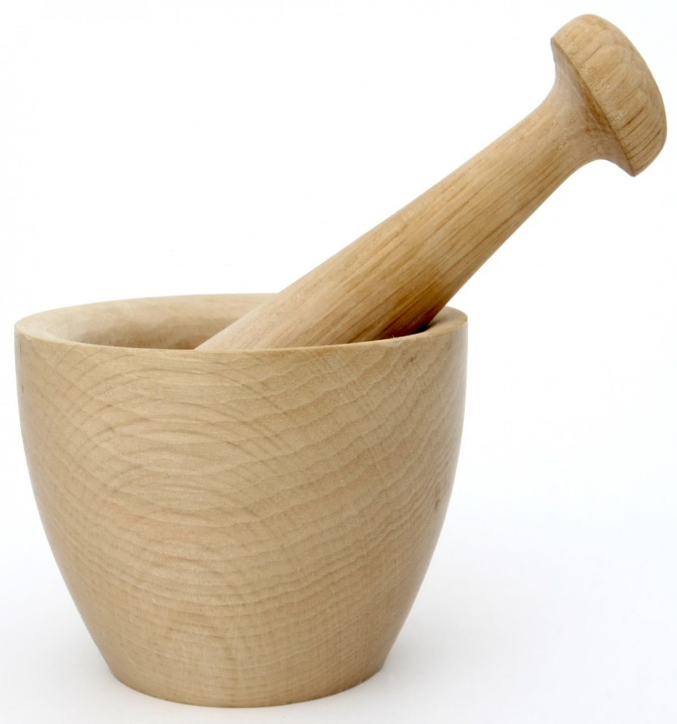
Jenis Penelitian Berdasar Tujuan Penelitian
eksplorasi (exploratory research)
penelitian deskriptif (descriptive research)
penelitian penjelasan/eksplanatori (explanatory research )
penelitian sebab dan akibat (causal research).

Slide 23
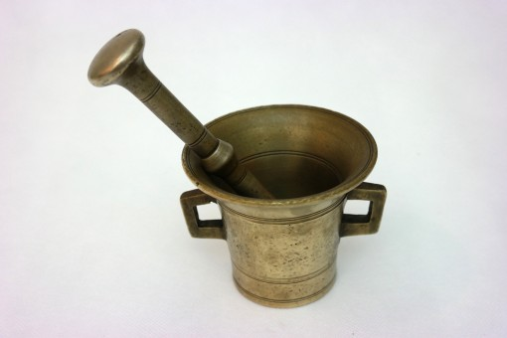
Jenis Penelitian Berdasarkan Strategi Penelitian
eksperimen/percobaan (experiment)
survei (survey)
studi kasus (case study)
penelitian tindakan (action research)
grounded theory
etnografi (ethnography)
penelitian arsip (archival research)

Slide 24

Types of Data
Primary Data vs
Secondary Data
Primary data:
directly collected by researcher and his/her team
Secondary: data collected by others
Quantitative vs Qualitative
Discrete: Nominal
Continuum; Ordinal, Interval, Ratio
The level of mathematical
Operations
Nominal : = and ≠
Ordinal : = , ≠, >, <
Interval := , ≠ , > , <, + , -
Ratio : = , ≠, >, <, +, - , × , ÷
cross section vs
time series/
longitudinal
cross section:
the study of a phenomenon
at a particular time
longitudinal:
It has the capacity to study
change and development

Slide 25
Metoda Pengumpulan Data Primer
Data Primer
Data Sekunder
pengamatan langsung,
percobaan (experiment)
wawancara
group fokus diskusi (focus group discussion)
kuesioner
Dokumenter, data survey, atau gabungan keduanya data timeseries
“cohort studies”
“area-based data sets”

Slide 26
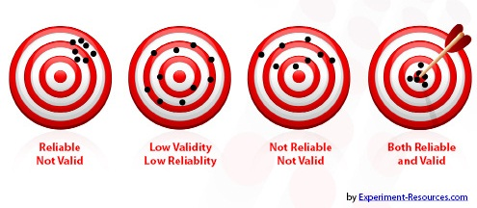
Validitas (Validity) dan Reliabilitas (Reliability)
Validitas menyangkut kebenaran, ketepatan, dan akurasi dari alat ukur yang digunakan
Reliabilitas adalah persoalan konsistensi dan kestabilan hasil pengukuran yang diperoleh apabila dilakukan pengulangan pada kondisi yang sama dan responden yang sama
Tidak valid tapi reliabel
Relatif valid tapi tidak reliabel
Tidak valid dan tidak reliabel
Valid dan reliabel

Slide 27

penggaris yang bisa dikatakan sebagai alat pengukur yang konsisten
digunakan untuk mengukur panjang buku, untuk buku yang sama, dalam kondisi yang sama, dan dengan cara yang sama, maka setiap kali mengukur, akan diperoleh hasil yang sama
Penggaris adalah alat ukur yang reliable

Slide 28
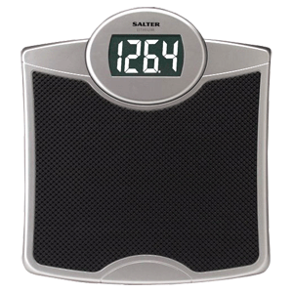
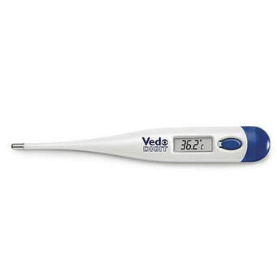
untuk pengukur berat, dengan alat yang sama, objek yang sama, dan dengan cara yang sama, jika diperoleh hasil yang
diperoleh hasil yang sama
Timbangan ini adalah alat ukurnya reliabel
Utuk pengukur suhu badan, denga alat yang sama, setiap mengukur badan orang pada kondisi yang sama, dan orang yang sama, mestinya secara konsisten akan diperoleh hasil yang sama
Timbangan ini adalah alat ukurnya reliabel

Slide 29

reliabel belum tentu valid
timbangan badan yang menunjukkan angka sama dalam kondisi apapun dan apapun yang ditimbang
tidak bisa lagi digunakan untuk mengukur berat badan
timbangan tadi tidak valid sebagai pengukur berat
Jam dinding yang selalu menunjukkan angka 06.15 setiap saat
tidak valid sebagai penunjuk waktu
konsisten dan reliabel

Slide 30
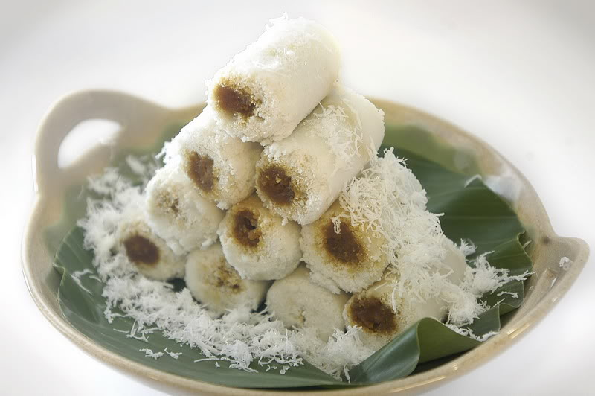
ANALISIS DATA
Kuantitatif vs kualitatif
Statistik vs non statistik
Kualitas data yang dikumpulkan (reliabilitas dan validitas)
Kesesuaian alat analisis dengan data yang digunakan (skala pengukuran, jenis data, alat analisis yang digunakan, asumsi penggunaan alat analisis)
Kesesuaian alat analisis dengan tujuan penelitian
Pemahaman kegunaan alat analisis dan interpretasi hasil analisis

Slide 31
STATISTIKA DESKRIPTIF
Diagram/
Grafik
VISUAL
Tabel
Pemusatan
UKURAN
Penyebaran
ANALISIS STATISTIKA
Ukuran Lain
STAT. PARAMETRIK
STATISTIKA INDUKTIF
STAT. NONPARAMETRIK

Slide 32
Analisis Statistik Deskriptif; Mendeskripsi Secara Visual
Mengidentifikasi Pola Penyebaran Data
histogram
diagram dahan dan daun (stem and leaf diagram)
diagram kotak garis (box-plot diagram)
Mengidentifikasi Hubungan Antar Variabel dengan Gambar dan Tabel
tabulasi silang (cross tabulation); untuk data kategorikal
diagram plot (plot diagram): untuk data kontiniu (continuous data).

Slide 33
Analisis Statistik Deskriptif; Mendeskripsi Secara Visual
Peramalan, Identifikasi Masalah, dan Pengamatan Proses
run chart,
control chart,
grafik deret waktu (time series graph)
Mendeskripsi Penyebaran Data Untuk Skala Nominal
bagan melingkar (pie chart)
diagram batang (bar chart)

Slide 34
Analisis Statistik Deskriptif; Mendeskripsikan Menggunakan Ukuran
ukuran pemusatan atau ukuran kecenderungan memusat (measures of central tendency) atau disebut juga sebagai ukuran lokasi (measure of location):
rata-rata (mean), median, modus, midrange, midhinge
ukuran penyebaran (measures of dispersion):
ragam atau variansi (variance), standar deviasi (standard of deviation), jangkauan atau kisaran (range), jarak antar kuartil (inter quartile distance)
ukuran-ukuran lain:
proporsi (proportion), nisbah (ratio), persentase (percentage), peragam (covariance).

Slide 35
Frequencies; Histogram Frequency, Descriptive Statistics; Deskripsi Data, Explore, Crosstab
Histogram
rata-rata (mean),
median,
modus,
midrange,
Midhinge
Quartile
Stem And Leaf Diagram
Plot Diagram
Box-plot Diagram
Skewness
Curtosis
Variance
standard of deviation
Range
inter quartile distance

Slide 37
Stem-and-leaf of MANSKLH N = 347
Leaf Unit = 1.0
3 1 233
22 1 5555666678889999999
64 2 000000111111112222222222222333344444444444
107 2 5555555556666666666677777777788888889999999
157 3 00000000001111111111111222222222233333333333344444
(59) 3 55555555555555666666666666667777777777888888888888899999999
131 4 00000000001111111111111112222222333344444
90 4 555555666666677778888888888888999999999
51 5 0011111222223344
35 5 55555666777777788899
15 6 0001134
8 6 558
5 7 1
4 7 577
1 8
1 8 5

Slide 39
religiusitas dalam kategori * lingkungan pekerjaan Crosstabulation
Count
 |  | lingkungan pekerjaan |  |  |  |  | Total
 |  | tidak baik | kurang baik | sedang | menyenangkan | sangat baik
religiusitas dalam kategori | reigiusitas rendah | 14 | 1 | 1 | 0 | 0 | 16
 | religiusitas biasa | 7 | 15 | 9 | 1 | 0 | 32
 | religiusitas lumayan | 1 | 8 | 12 | 1 | 2 | 24
 | religiusitas tinggi | 0 | 1 | 2 | 5 | 1 | 9
 | religiusitas sangat tinggi | 1 | 2 | 1 | 12 | 13 | 29
Total |  | 23 | 27 | 25 | 19 | 16 | 110

Slide 42
Statistics
 |  | tingkat produksi | kepatuhan terhadap peraturan | kadar keberagamaan | age
N | Valid | 44 | 44 | 44 | 44
 | Missing | 76 | 76 | 76 | 76
Mean |  | 3491.1747 | 52.23 | 39.85 | 48.05
Median |  | 3178.9763 | 48.00 | 38.40 | 47.00
Mode |  | 3180.96 | 34 | 32 | 42ª
Std. Deviation |  | 861.87655 | 14.812 | 8.102 | 12.068
Variance |  | 742831.182 | 219.389 | 65.641 | 145.626
Skewness |  | 1.639 | .409 | .354 | .254
Std. Error of Skewness |  | .357 | .357 | .357 | .357
Kurtosis |  | 2.551 | -.818 | -.753 | -.230
Std. Error of Kurtosis |  | .702 | .702 | .702 | .702
Range |  | 3980.80 | 56 | 33 | 51
Minimum |  | 2371.83 | 26 | 25 | 24
Maximum |  | 6352.63 | 82 | 58 | 75
Sum |  | 153611.69 | 2298 | 1753 | 2114
Percentiles | 25 | 3003.0400 | 40.50 | 33.20 | 39.25
 | 50 | 3178.9763 | 48.00 | 38.40 | 47.00
 | 75 | 3723.7138 | 63.50 | 46.60 | 56.75
a. Multiple modes exist. The smallest value is shown

Slide 43

Uji Hipotesis
hipotesis relasional (relational hypothesis) berupa uji hipotesis pengaruh perubahan satu variabel kepada perubahan variabel lainnya
hipotesis untuk mengidentifikasi perbedaan antar group untuk melakukan pengujian apakah nilai satu variabel berbeda antara satu group dengan group lainnya
hipotesis untuk melakukan pengujian apakah nilai variable tertentu sama besar atau berbeda dengan satu ukuran yang telah ditentukan

Slide 44


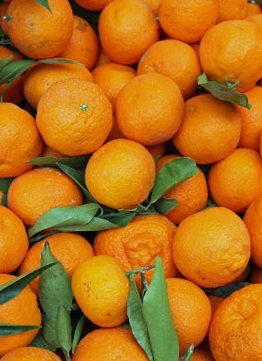

Test for population mean
One sample t test for population mean
T test for comparing two population means
ANOVA for testing population means of k independent

Slide 45
Uji Hipotesis Relasional
sekadar keeratan hubungan, digunakan koefisien korelasi
mengetahui pengaruh satu atau lebih variabel terhadap variabel lain, digunakan analisis regresi
analisis regresi, dua jenis variabel:
variabel yang mempengaruhi (variabel bebas)
variabel yang dipengaruhi (variabel tak bebas)
uji hipotesis untuk analisis regresi, apakah perubahan variabel bebas signifikan memberi perubahan pada variabel tak bebas
untuk analisis korelasi, hanya sekedar ingin mengidentifikasi keeratan hubungan dua variabel tanpa memerlukan yang mana yang mempengaruhi dan yang mana yang dipengaruhi.

Slide 46
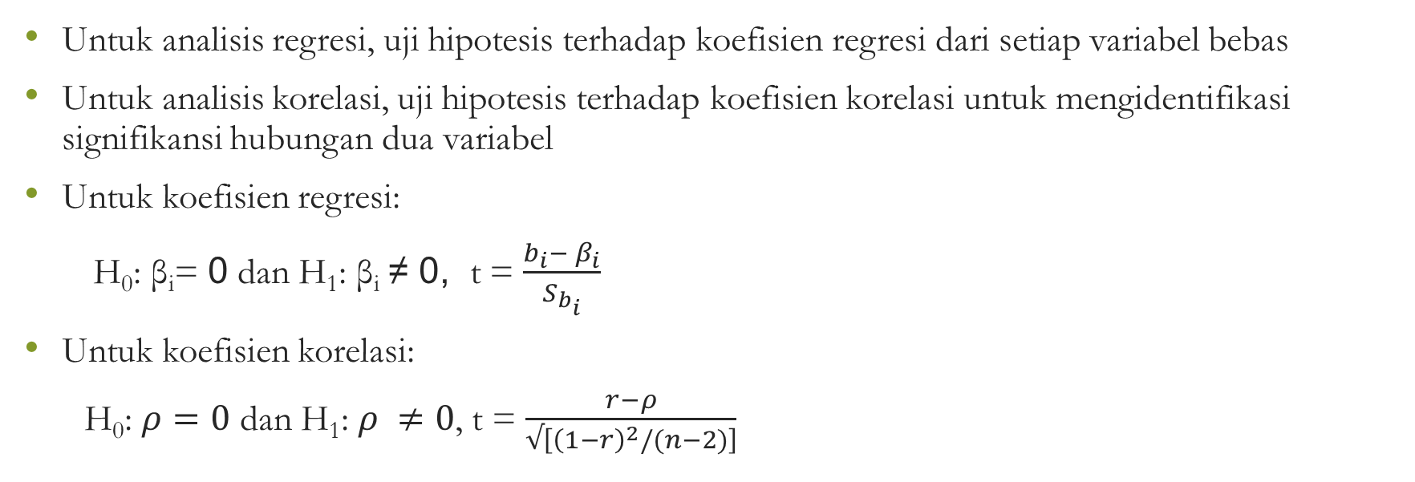
Uji Hipotesis Relasional
Untuk analisis regresi, uji hipotesis terhadap koefisien regresi dari setiap variabel bebas
Untuk analisis korelasi, uji hipotesis terhadap koefisien korelasi untuk mengidentifikasi signifikansi hubungan dua variabel
Untuk koefisien regresi:
H₀: β_{i}= 0 dan H₁: β_{i} ≠ 0, t = $\frac{b_{i}− β_{i}}{S_{b_{i}}}$
Untuk koefisien korelasi:
H₀: $ρ=0$ dan H₁: $ρ ≠0$, t = $\frac{r−ρ}{√\left[{\left(1−r\right)}^{2}/(n−2)\right]}$

Slide 47

Estimating Relationship Among Variables
Correlation
Regression
Classical Assumption For Regression Analysis
Normality
Homoscedasticity
No Multicollinearity
No Autocorrelation

Slide 48
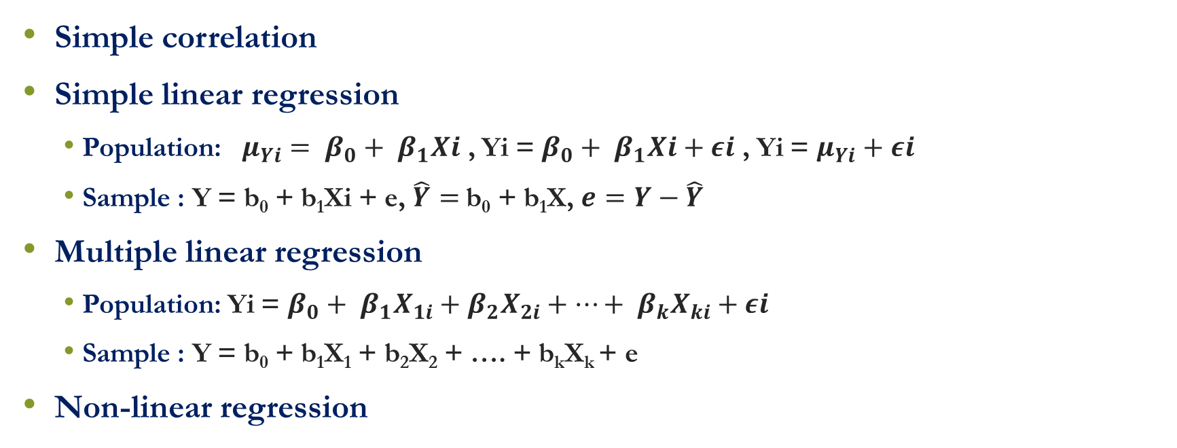
ESTIMATING RELATIONSHIP AMONG VARIABLES
Simple correlation
Simple linear regression
Population: $μ_{Yi}= β_{0}+ β_{1}Xi$ , Yi = $β_{0}+ β_{1}Xi+εi$ , Yi = $μ_{Yi}+$ $εi$
Sample : Y = b₀ + b₁Xi + e, $\hat{Y}=$b₀ + b₁X, $e=Y−\hat{Y}$
Multiple linear regression
Population: Yi = $β_{0}+ β_{1}X_{1i}+β_{2}X_{2i}+…+ β_{k}X_{ki}+εi$
Sample : Y = b₀ + b₁X₁ + b₂X₂ + …. + b_{k}X_{k} + e
Non-linear regression

Slide 49
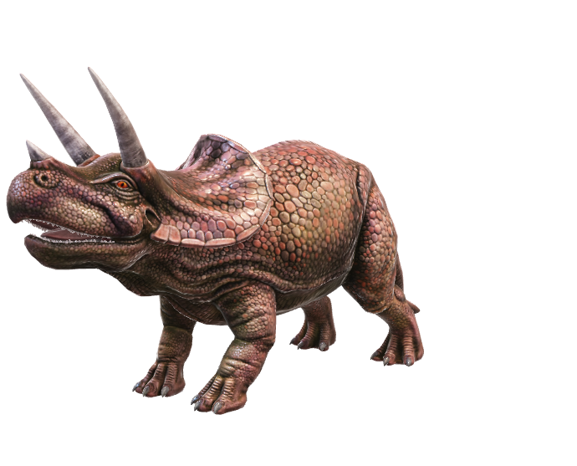
Statistika Nonparametrik
Ketika asumsi statistika parametrik tak dapat dipenuhi
Test yang dilakukan kekuatannya lebih rendah daaripada statistika parametrik

Slide 50
In general, statistical parametric and non-parametric statistics have equivalent analytical tools that can be used for the same purpose
The Pair of Data Analysis Tools of Parametric and Non Parametric Statistics
Hypothesis | Parametric | Non Parametric
One sample or paired samples | Z-test or t-test | Sign test or Wilcoxon sign test
Two independent samples | Z-test or t-test | Mann-Whitney-(Wilcoxon) test
Many independent samples | F-test (ANOVA) | Kruskal Wallis test or Friedmen test
The parameters of location or dispersion of two independent samples | F-test | Siegel Tukey test
Association or Correlation Analysis | Pearson Correlation or χ2 test or F-test | Spearman Correlation or Tau Kendall Correlation

Slide 51

More On Estimating Relationship Among Variables
Logistic Regression
Path Analysis
Structural Equation Modeling
Partial Least Square

Slide 52


Uji Hipotesis
Uji hipotesis relasional untuk menguji ukuran dan siginifikansi (significance)
koefisien korelasi
koefisien regresi
pengaruh langsung (direct effect)
pengaruh tak langsung (indirect effect)

Slide 53

Salah Kaprah Tentang Statistika
Cenderung hanya selesai dengan persamaan-persamaan matematika
Cenderung cukup pada kesimpulan nyata dan tidak nyata dalam pengujian hipotesis
Banyak yang menggunakan alat analisis statistika tanpa mempertimbangkan apakah tepat atau tidak.
Menganggap jika sudah menggunakan statistika, sudah pasti valid kesimpulan yang diambil.
Salah dalam menginterpretasi hasil analisis

Slide 54

Placeholder Title 03
Sekian, Terima Kasih
With love, Zulkarnain Lubis

